Slide 1
Каменских Александр Николаевич-
Начальник Управления научно-технических исследований и информационного обеспечения
«Деятельность Федерального дорожного агентства в области обеспечения внедрения современных геосинтетических материалов»
«Дорога 2018»

Slide 2
Статистика НИОКР
В IV кв. 2018 года в области строительства автомобильных дорог Росстандартом России введены в действие 14 ГОСТ Р и 2 ПНСТ, регламентирующих применение геосинтетических материалов, а также 5 ОДМ по тематике геосинтететических материалов рекомендованы Росавтодором к применению на автомобильных дорогах общего пользования федерального значения.
Планом НИОКР Росавтодора на 2018 год дополнительно предусмотрена разработка 7 НИР, связанных с проблематикой обеспечения долговечности и применения геосинтетических материалов.

Slide 3
Стандарты по применению геосинтетических материалов
ГОСТ Р 55028-2012 Дороги автомобильные общего пользования. Материалы геосинтетические для дорожного строительства. Классификация, термины и определения (гармонизирован с ISO 10318:2005 Geosynthetics - Terms and definitions);
ГОСТ Р 55029-2012 Дороги автомобильные общего пользования. Материалы геосинтетические для армирования асфальтобетонных слоев дорожной одежды. Технические требования (гармонизирован с EN 15381:2008 Geotextiles and geotextile-related products - Characteristics required for use in pavements and asphalt overlays);
ГОСТ Р 55030-2012 Дороги автомобильные общего пользования. Материалы геосинтетические для дорожного строительства. Метод определения прочности при растяжении (гармонизирован с ISO 10319:2008 Геотекстиль. Испытания на растяжение с применением широкой ленты);
ГОСТ Р 55031-2012 Дороги автомобильные общего пользования. Материалы геосинтетические для дорожного строительства. Метод определения устойчивости к ультрафиолетовому излучению (гармонизирован с EN 12224 Геотекстиль и изделия из геотекстиля. Определение стойкости к старению);
ГОСТ Р 55032-2012 Дороги автомобильные общего пользования. Материалы геосинтетические для дорожного строительства. Метод определения устойчивости к многократному замораживанию и оттаиванию;
ГОСТ Р 55033-2012 Дороги автомобильные общего пользования. Материалы геосинтетические для дорожного строительства. Метод определения гибкости при отрицательных температурах;
ГОСТ Р 55034-2012 Дороги автомобильные общего пользования. Материалы геосинтетические для армирования асфальтобетонных слоев дорожной одежды. Метод определения теплостойкости;
ГОСТ Р 55035-2012 Дороги автомобильные общего пользования. Материалы геосинтетические для дорожного строительства. Метод определения устойчивости к агрессивным средам (гармонизирован с EN 14030:2003 Геотекстиль и изделия из геотекстиля. Метод испытаний для определения стойкости к кислотным и щелочным средам);
ГОСТ Р 56338-2015 «Дороги автомобильные общего пользования. Материалы геосинтетические для армирования нижних слоев основания. Технические требования», гармонизирован с EN 13249-2005 Geotextiles and geotextile-related products - Required characteristics for use in the construction of roads and other trafficked areas;
ГОСТ Р 56337-2015 Дороги автомобильные общего пользования. Материалы геосинтетические. Метод определения прочности при динамическом продавливании (испытание падающим конусом), гармонизирован с ISO 13433:2006 Geosynthetics - Dynamic perforation test (cone drop test);
ГОСТ Р 56335-2015 Дороги автомобильные общего пользования. Материалы геосинтетические. Метод определения прочности при статическом продавливании, гармонизирован с ISO 12236:2006 Geosynthetics - Static puncture test (CBR test);
ГОСТ Р 56339-2015 Дороги автомобильные общего пользования. Материалы геосинтетические. Метод определения ползучести при растяжении и разрыва при ползучести, гармонизирован с ISO 13431:1999 Geotextiles and geotextile-related products - Determination of tensile creep and creep rupture behavior;
ГОСТ Р 56336-2015 Дороги автомобильные общего пользования. Материалы геосинтетические. Метод определения стойкости к циклическим нагрузкам, гармонизирован с ISO 10722:2007 Geosynthetics - Index test procedure for the evaluation of mechanical damage under repeated loading - Damage caused by granular material;
ГОСТ Р 56419-2015 Дороги автомобильные общего пользования. Материалы геосинтетические для разделения слоев дорожной одежды из минеральных материалов. Технические требования;
ПНСТ 20-2014 Дороги автомобильные общего пользования. Материалы геосинтетические для дренирования. Общие технические условия. (Дренирование – сбор и перенос осадков, грунтовой воды и другой жидкости в плоскости материала);
ПНСТ 132-2016 Дороги автомобильные общего пользования. Материалы геосинтетические для дорожного строительства. Методика определения устойчивости геосинтетических материалов к микробиологическому воздействию

Slide 4
План НИОКР Росавтодора на 2018
Разработка комплекса ПНСТ по исследованию геосинтетических материалов, выполняющих функцию борьбы с эрозией откосов и устанавливающего методику определения водопроницаемости геосинтетических материалов;
Разработка комплекса ПНСТ, устанавливающих методы определения долговечности и контроль качества геосинтетических материалов, применяемых при строительстве, реконструкции и капитальном ремонте автомобильных дорог и сооружений на них;
Разработка ГОСТ Р «Дороги автомобильные общего пользования. Материалы геосинтетические. Метод определения устойчивости геосинтетических материалов к микробиологическому разложению в грунте»;
Обновление ГОСТ Р 55029-2012 «Дороги автомобильные общего пользования. Материалы геосинтетические для армирования асфальтобетонных слоев дорожной одежды. Технические требования»;
Разработка ОДМ «Типовые технические решения для насыпей на свайном основании с гибким ростверком из геосинтетических материалов»;
Разработка ОДМ «Методические рекомендации по расчету насыпей автомобильных дорог на слабых грунтах основания с применением геосинтетических материалов»

Slide 5
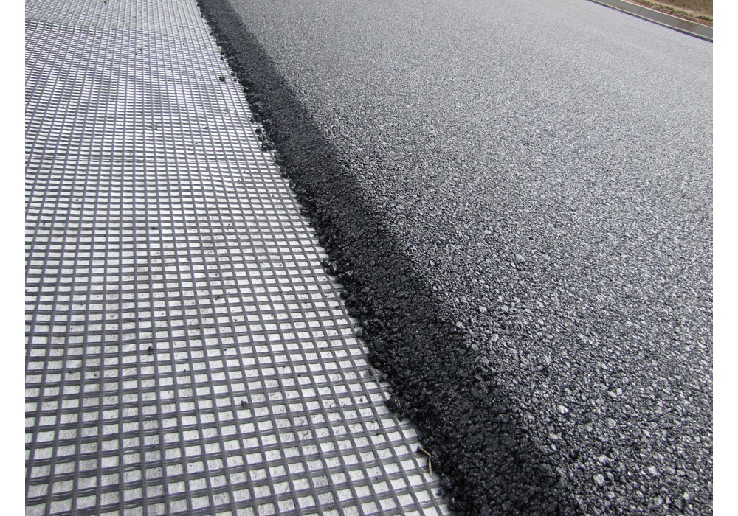
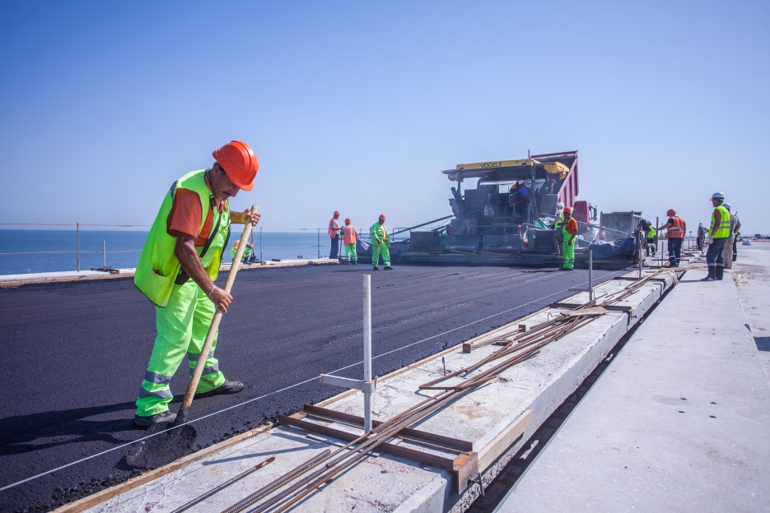
План НИОКР
Всего, согласно приказа Минтранса России от 28 сентября 2017 года № 395, до 2020 года предполагается переработать и обновить более 10 документов по стандартизации, регламентирующих применение геосинтетических материалов в дорожном хозяйстве.

Slide 6
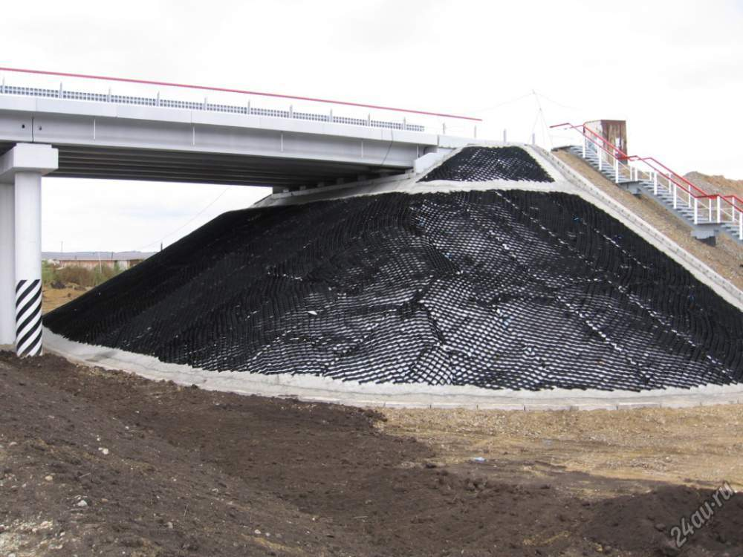
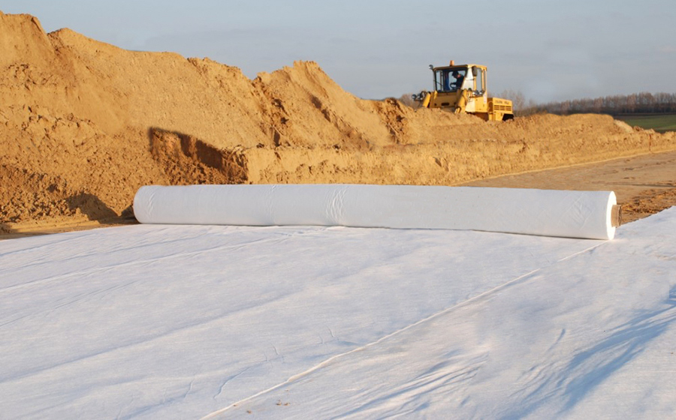
Примеры применения геосинтетических материалов
Геосинтетические материалы в дорожном строительстве, как правило, используются для армирования конструктивных слоев земляного полотна, дорожной одежды, укрепления откосов насыпи, оголовков водопропускных труб и подходов к мостам и пр.

Slide 7
Проблемы отсутствия системы регламентации
Специалисты не обладают должной информацией о возможностях и характеристиках геосинтетических материалов
Не имеют в полном объеме современной нормативно-технической документации, регламентирующей требования к производству и применению полимерных композитов и изделий (конструкций)
При реализации инновационного раздела технического проекта возникают препятствия на стадии прохождения экспертизы проектной документации и внесения изменений в ранее утверждённую документацию
При оценке стоимости инновационных проектных решений, Главгосэкспертиза России требует наличие расценок в государственных элементных сметных нормах и федеральных единичных расценках на строительные работы.
Недостаточно отработан механизм поддержки применения композитных материалов в дорожном хозяйстве.
Отсутствие межотраслевой системы подготовки кадров в сфере применения композитов и изделий (конструкций) из них.

Slide 8
Подписание программы
В настоящее время применение геосинтетических материалов на объектах Федерального дорожного агенства осуществляется в рамках реализации комплексной программы внедрения композитных материалов в дорожную отрасль, подписанной 4 декабря 2015 года и рассчитанной до 2020 года.
Ключевой целью программы является создание условий наибольшего благоприятствования для масштабного применения современных эффективных полимерных композитов, конструкций и изделий из них в дорожном комплексе России.

Slide 9
Цели и задачи программы
Цель программы:
Создание условий наибольшего благоприятствования для широкого применения современных и эффективных композитов, конструкций и изделий из них в дорожном хозяйстве Российской Федерации
Увеличение спроса на продукцию из композиционных материалов (композитов) для широкого применения в дорожном хозяйстве
Увеличение объемов производства и потребления инновационной продукции композитной отрасли и увеличение сроков безремонтной эксплуатации зданий и сооружений, конструкций и изделий
Повышение эффективности деятельности компаний дорожного хозяйства, курируемых Росавтодором, за счет применения композитов, конструкций и изделий из них
Повышение эффективности и инновационности государственных закупок, осуществляемых Росавтодором за счет применения композитов, конструкций и изделий из них
Задачи программы

Slide 10
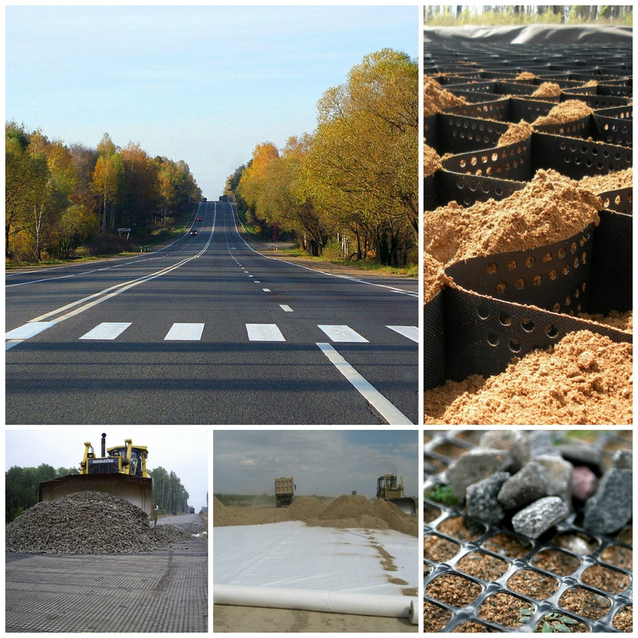
Статистика применения геосинтетики на объектах Росавтодора
За 2016 год применено около 9 млн. м2 геосинтетических материалов на 171 участке освоения на автомобильных дорогах общего пользования федерального значения,
по отчетным данным Федеральных казенных учреждений за 2017 год уложено 4 млн. м2 геосинтетических материалов на 70 участках освоения на автомобильных дорогах общего пользования федерального значения,
по прогнозу на 2018 год предусмотрена укладка 1,5 млн. м2 геосинтетических материалов на 35 участках освоения.

Slide 11
Предварительная работа
В декабре 2014 года заместителем руководителя Федерального дорожного агентства И.Г. Астаховым было подписано поручение об осуществлении контроля за применением геосинтетических материалов при строительстве, реконструкции и капитальном ремонте (от 02.12.14 № ИА-1/49).
В настоящее время в Росавтодоре проходит согласование актуализированный регламент, который будет действовать до введения в действие комплекса ПНСТ, регламентирующего методы определения долговечности и контроля качества геосинтетических материалов, применяемых при строительстве, реконструкции и капитальном ремонте автомобильных дорог и искусственных сооружений на них.

Slide 12
Испытания на долговечность
Морозостойкость материала;
Устойчивость к УФ излучению;
Устойчивость к агрессивным средам (кислоте, щелочи);
Устойчивость к механическим повреждениям при укладке;
Устойчивость к микроорганизмам;
Коэффициент устойчивости ниточно-сварных швов.

Slide 13
Подведение итогов
Росавтодор заинтересован в использовании качественных материалов при строительстве, реконструкции и ремонте.
В настоящее время можно констатировать отсутствие дефицита геосинтетических материалов, а значит можно говорить о конкуренции на рынке дорожно-строительных геосинтетических материалов, при этом применение геосинтетических материалов с определенными характеристиками является задачей выбора технических решений на основе технико-экономического сравнения вариантов на этапе включения их в проектную документацию со ссылкой на соответствующий нормативный документ.
В связи с этим Федеральное дорожное агентство рекомендует предприятиям – производителям геосинтетических материалов обеспечить продвижение на рынок своих разработок самостоятельно, взаимодействуя с заинтересованными организациями на взаимовыгодных условиях, посредством использования рекламы, маркетинга и менеджмента, а также активного участия в широком обсуждении разрабатываемых документов по стандартизации в области геосинтетических материалов на различных публичных и отраслевых информационных площадках.

Slide 14
Спасибо за внимание!

